Slide 1
3 лекция. Четвертая и пятая заповеди Закона Божия

Slide 2
Четвертая заповедь
Помни день субботний, чтобы святить его; шесть дней работай и делай [в них] всякие дела твои, а день седьмой - суббота Господу, Богу твоему: не делай в оный никакого дела ни ты, ни сын твой, ни дочь твоя, ни раб твой, ни рабыня твоя, ни [вол твой, ни осел твой, ни всякий] скот твой, ни пришлец, который в жилищах твоих; ибо в шесть дней создал Господь небо и землю, море и все, что в них, а в день седьмой почил; посему благословил Господь день субботний и освятил его.

Slide 3
Почему именно седьмой день повелевается посвящать Богу?
Седьмой, а не другой день недели полагается посвящать Богу потому, что Бог в шесть дней сотворил мир, а в седьмой почил от дел творения.
И совершил Бог к седьмому дню дела Свои, которые Он делал, и почил в день седьмый от всех дел Своих, которые делал. И благословил Бог седьмой день, и освятил его, ибо в оный почил от всех дел Своих, которые Бог творил и созидал (Быт. 2:2-3).
Как в христианской Церкви празднуется Ветхозаветный день покоя — суббота?
Суббота, как календарный день недели, в Церкви христианской как большой праздник не празднуется. Однако в память о сотворении мира и в продолжение первоначального празднования отличается от прочих дней освобождением от поста.
Как в христианской Церкви исполняется четвертая заповедь?
В христианской Церкви празднуется через каждые шесть дней седьмой, только не последний из семи дней, или субботний, а первый день каждой седмицы, или воскресный.
День воскресный празднуется со времени воскресения Христа.
О праздновании воскресного дня в Священном Писании :
В книге Деяний апостольских упоминается о собрании учеников, т.е. христиан, во едину от суббот, т.е. в первый день недели, или в воскресный, для преломления хлеба, т.е. для совершения Таинства Причащения (Деян. 20:7). У Евангелиста Иоанна в Апокалипсисе также упоминается день недельный, или воскресный (Откр. 1:10).

Slide 4
Под наименованием седьмого дня, или субботы, в Ветхозаветной Церкви подразумевались и другие дни, установленные для празднования или для поста, например, праздник Пасхи, день очищения; так и в христианской Церкви следует соблюдать, кроме воскресного дня, и другие, во славу Божию и в честь Пресвятой Богородицы и прочих святых установленные праздники и посты (Православное исповедание, ч. 3, вопрос 60; ч. 1, вопрос 88).

Slide 5
Христианские праздники

Slide 6
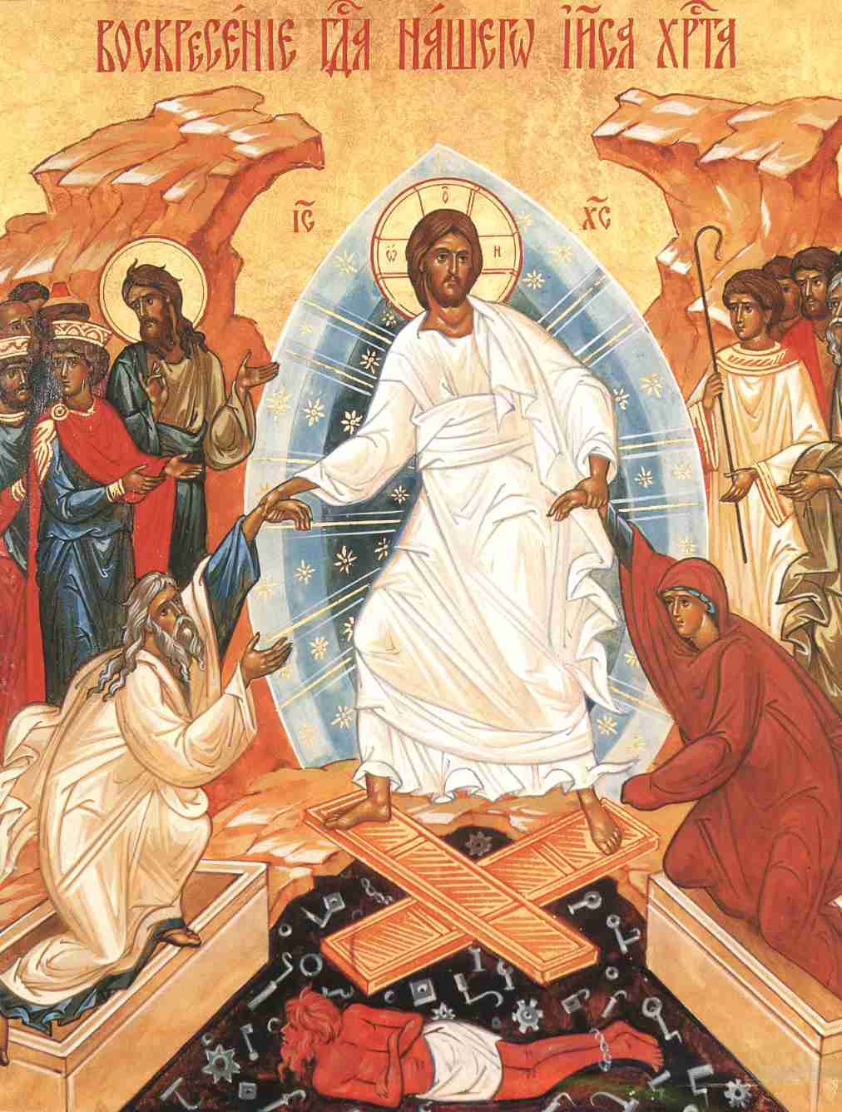
Светлое Христово Воскресение. Пасха
По определению I Вселенского Собора отмечается в первое воскресенье после полнолуния после весеннего равноденствия, и обязательно после еврейской Пасхи (22 марта/4 апр. – 25 апр./8 мая).

Slide 7
Двунадесятые праздники
Рождество Божией Матери (8/21 сент.)
Воздвижение Животворящего Креста Господня (14/27 сент.)
Введение во Храм Божией Матери (21 ноября/4 дек.)
Рождество Христово (25 дек./7 янв.)
Крещение Господне (6/19 янв.)
Сретение Господне (2/15 февр.)
Благовещение Божией Матери (25 марта/7 апр.)
Вход Господень во Иерусалим (неделя перед Пасхой)
Вознесение Господне (40-й день по Пасхе)
День Св. Троицы. Пятидесятница (50-й день по Пасхе)
Преображение Господне (6/19 августа)
Успение Божией Матери (15/28 августа)

Slide 8
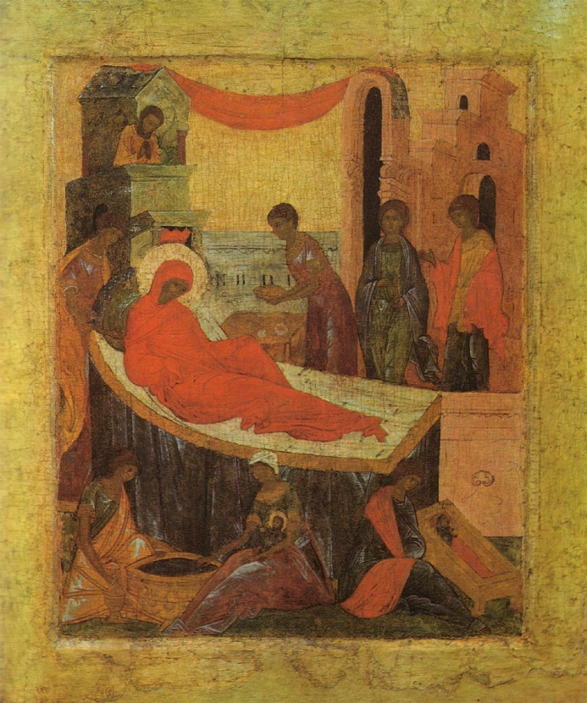
Рождество Божией Матери (8/21 сент.)

Slide 9
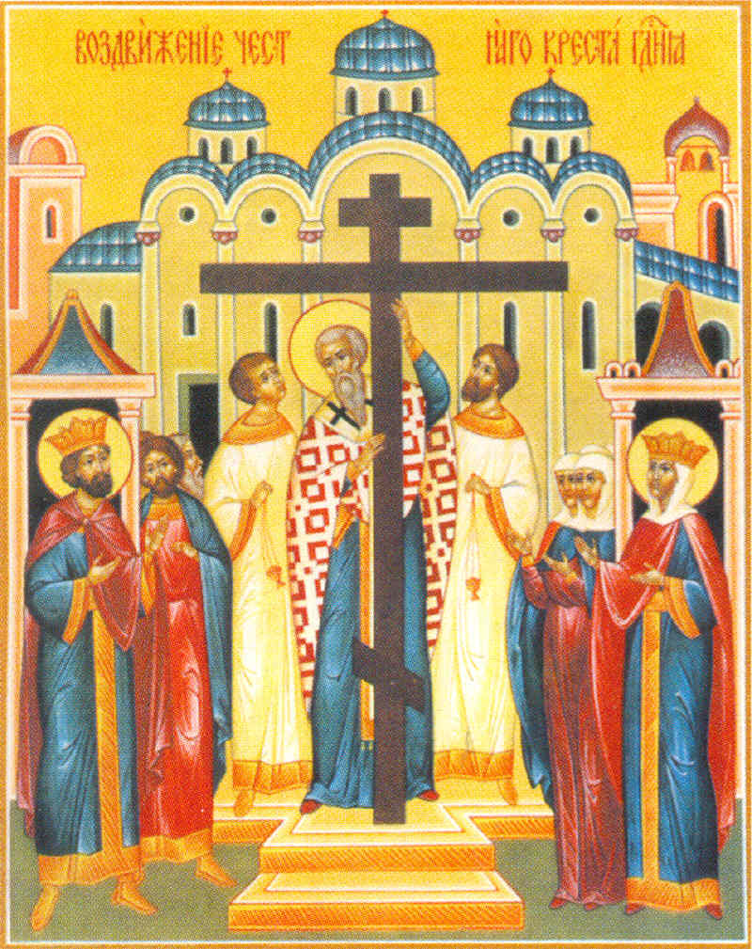
Воздвижение Животворящего Креста Господня (14/27 сент.)

Slide 10
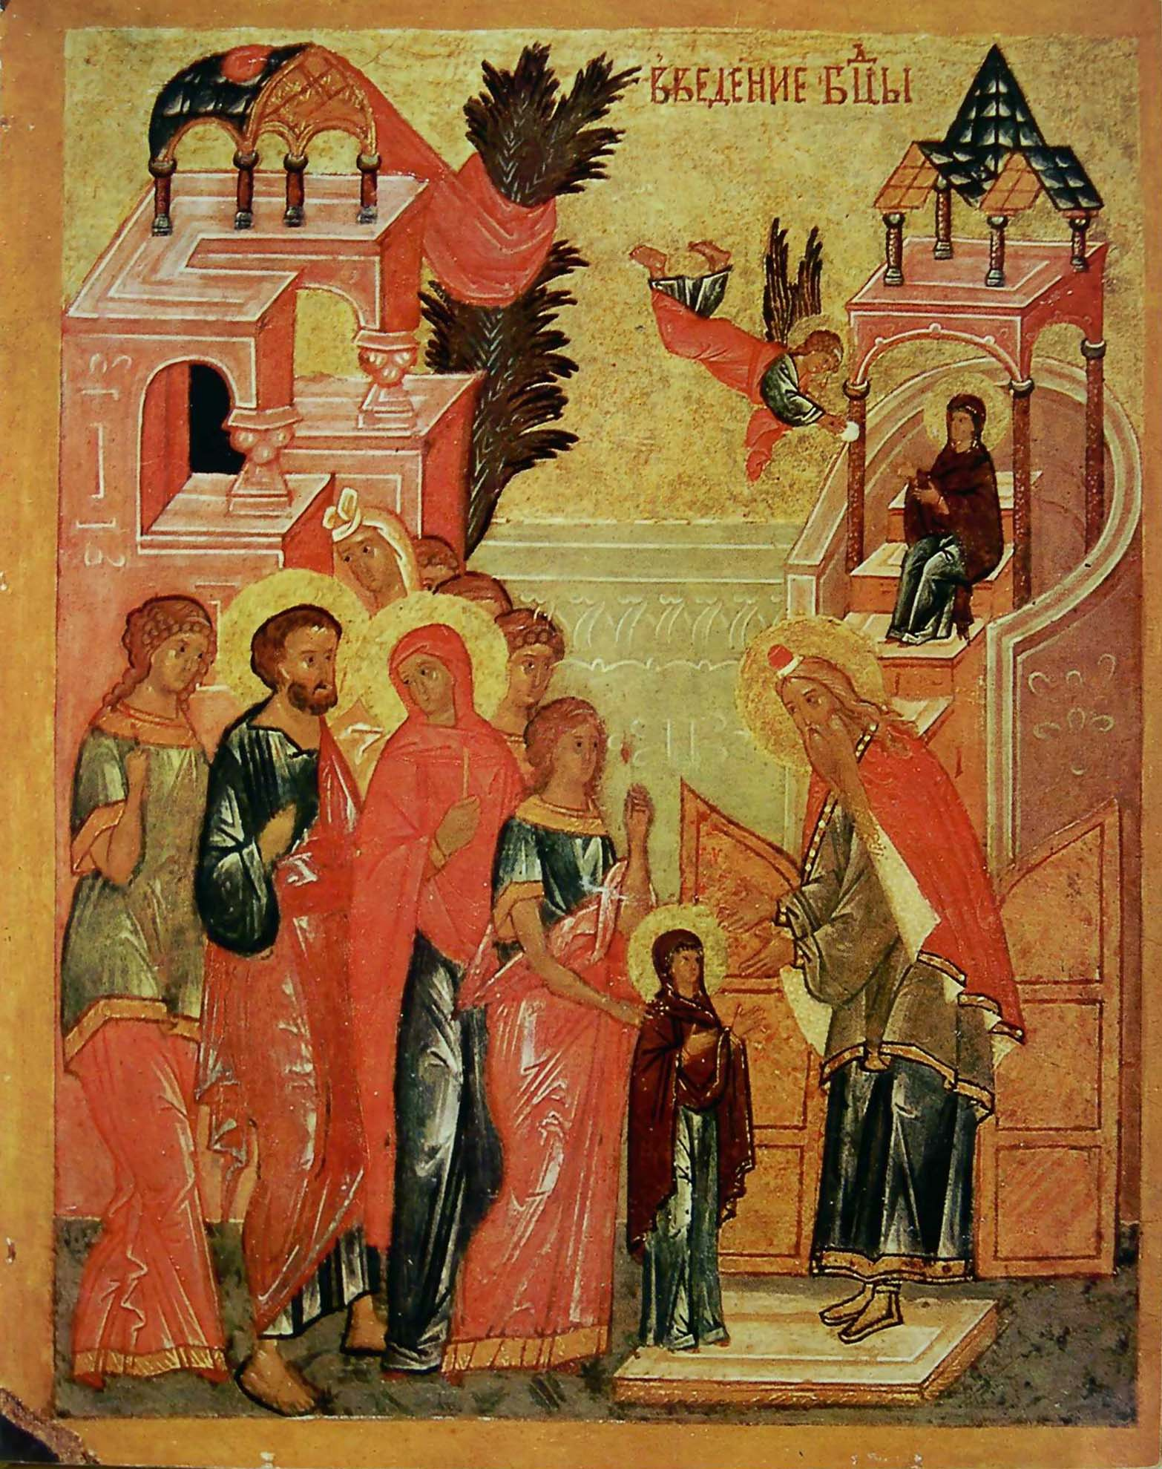
Введение во Храм Божией Матери (21 ноября/4 дек.)

Slide 11
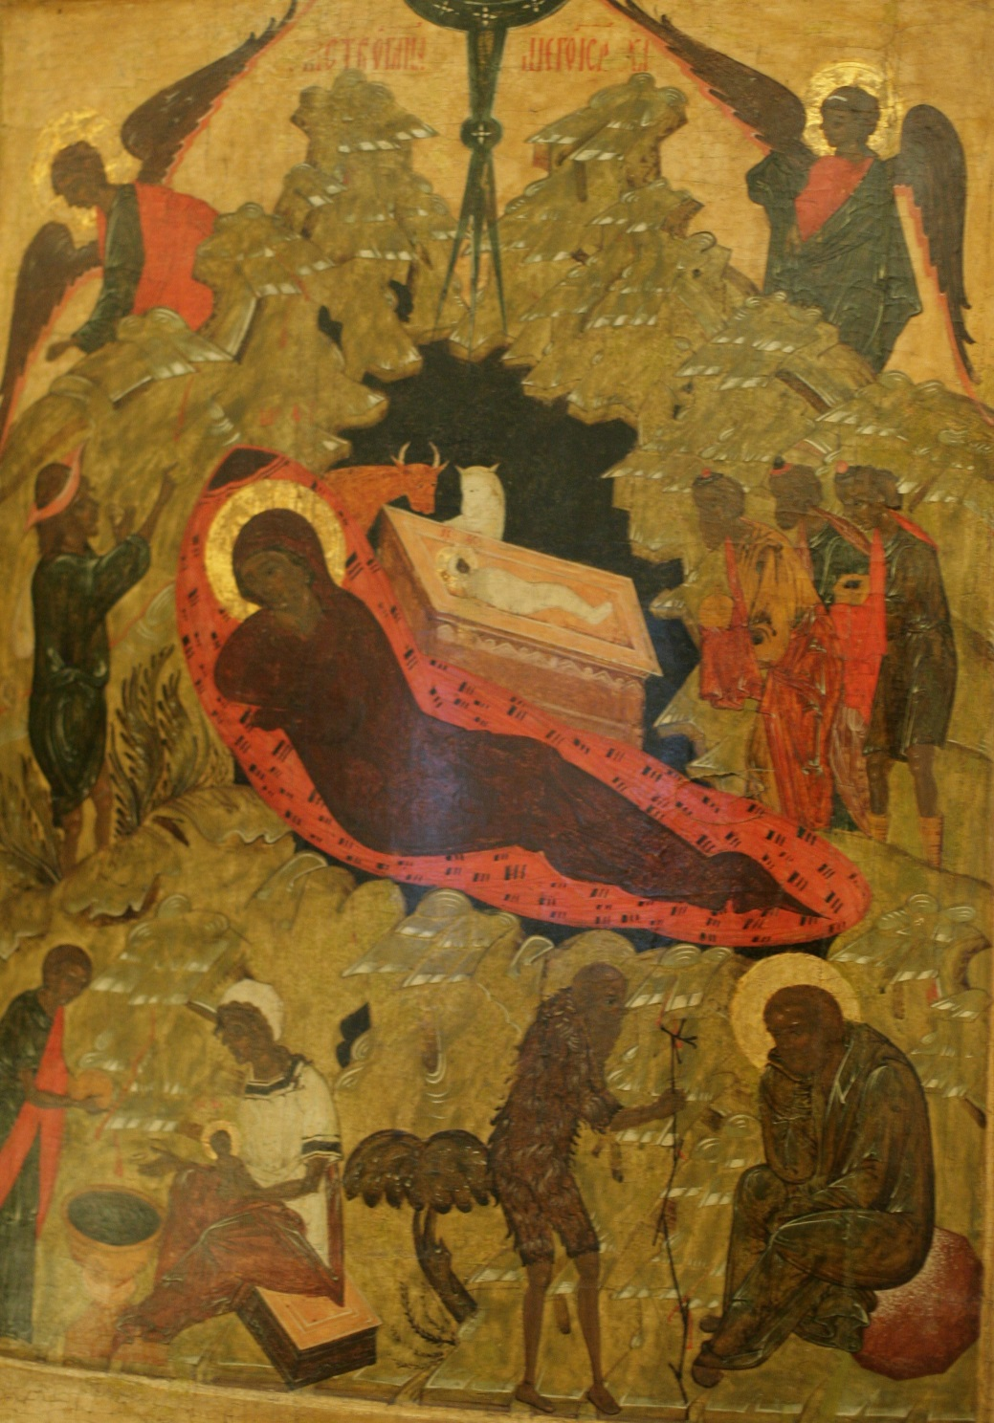
Рождество Христово (25 дек./7 янв.)

Slide 12
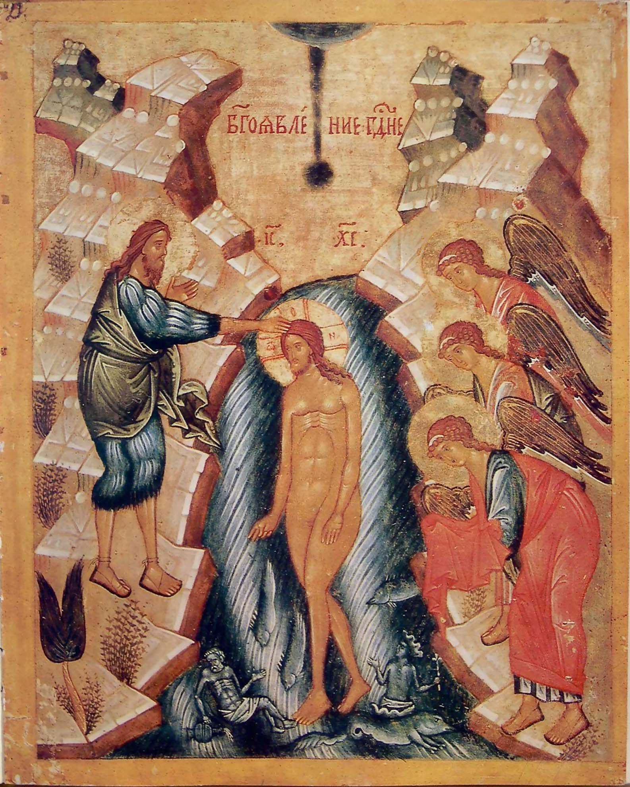
Крещение Господне (6/19 янв.)

Slide 13
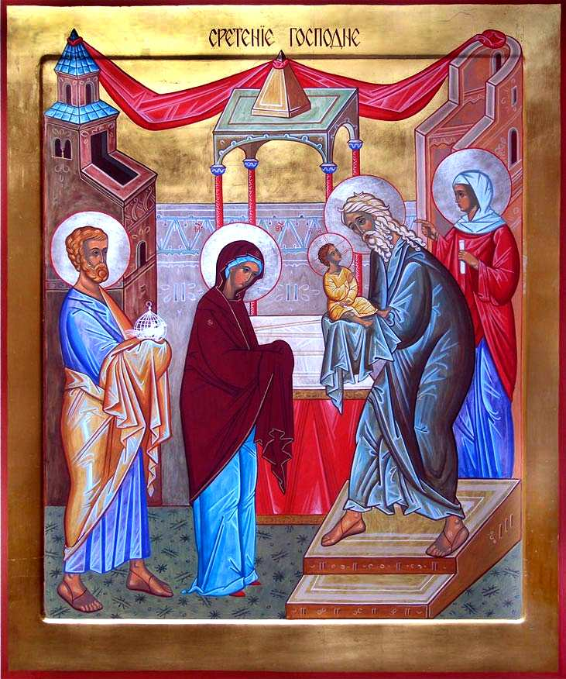
Сретение Господне (2/15 февр.)

Slide 14
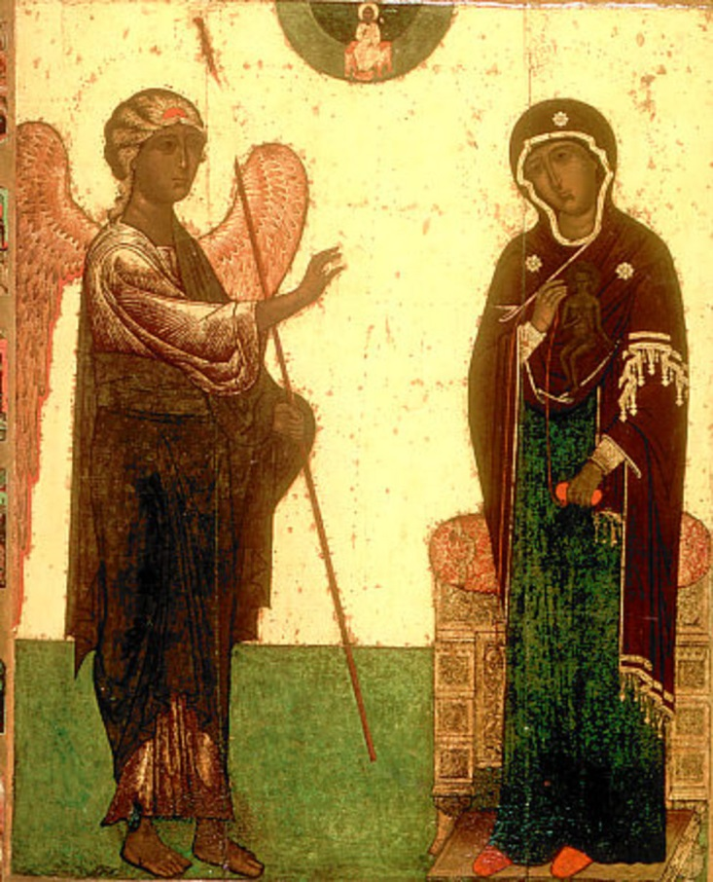
Благовещение Божией Матери (25 марта/7 апр.)

Slide 15
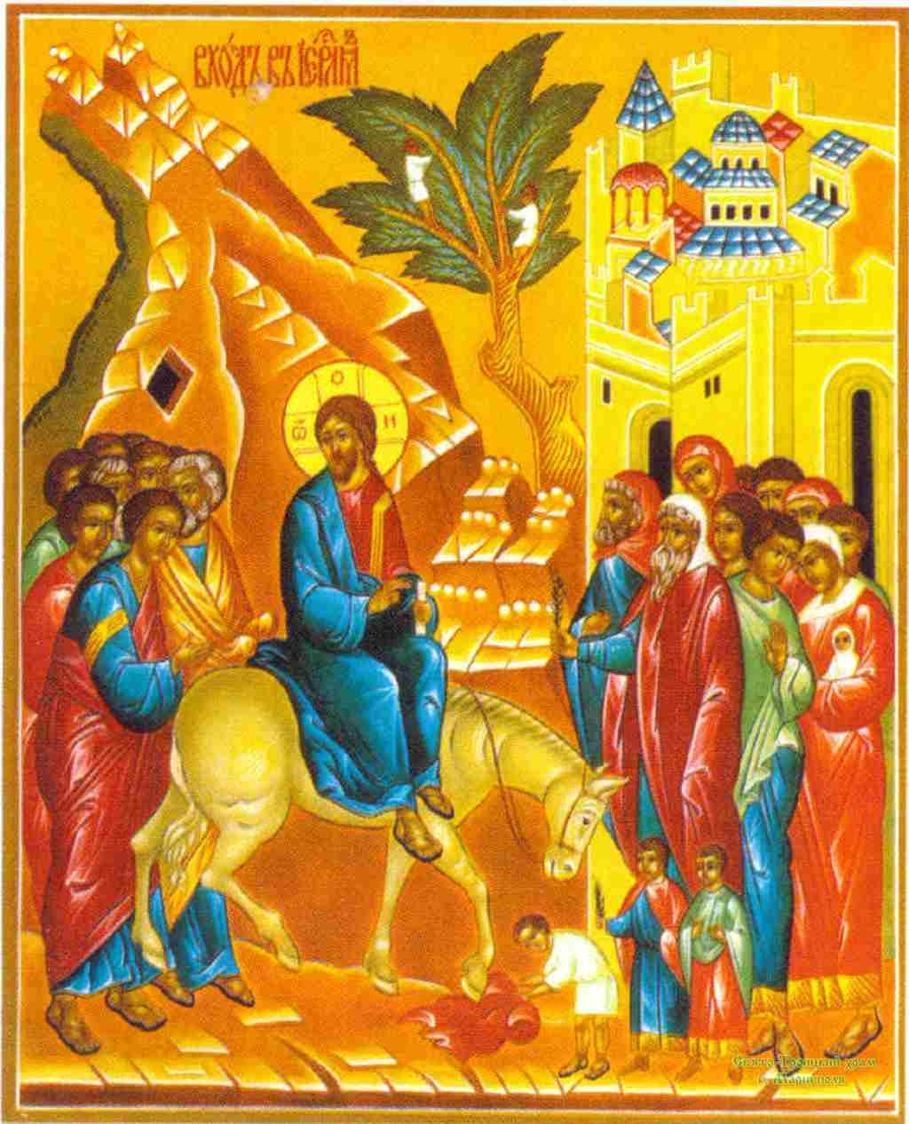
Вход Господень во Иерусалим (неделя перед Пасхой)

Slide 16
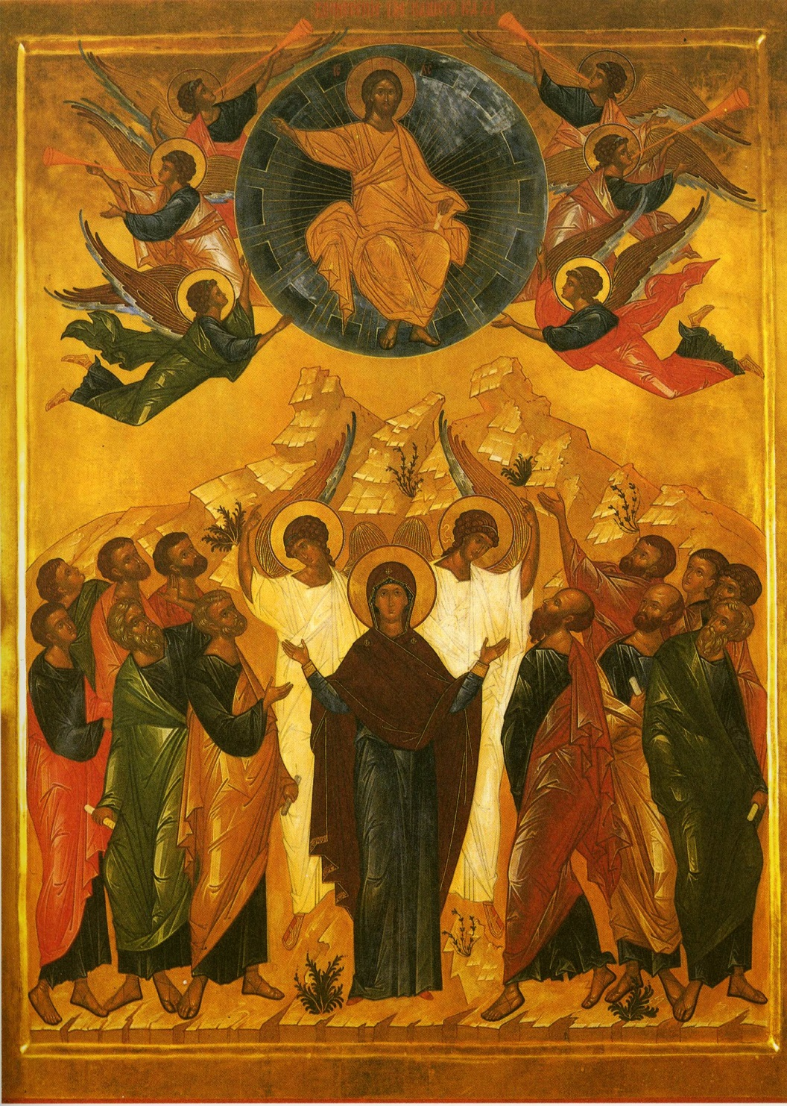
Вознесение Господне (40 –й день по Пасхе)

Slide 17
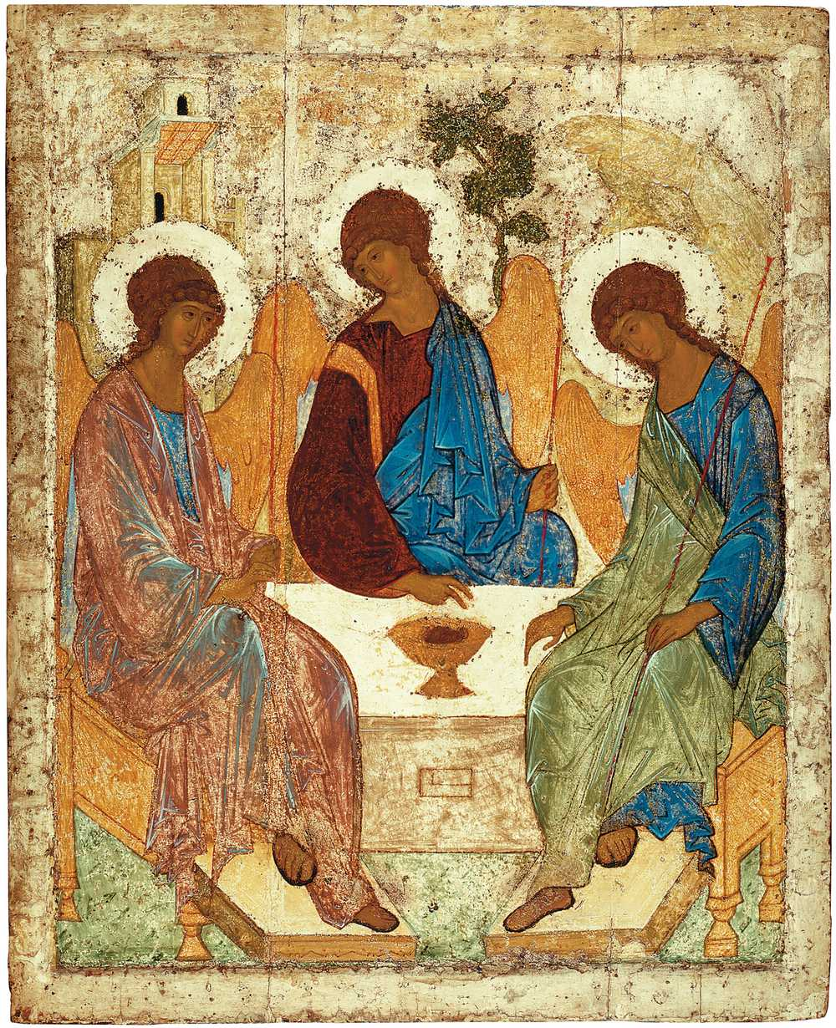
День Св. Троицы. Пятидесятница (50 –й день по Пасхе)

Slide 18
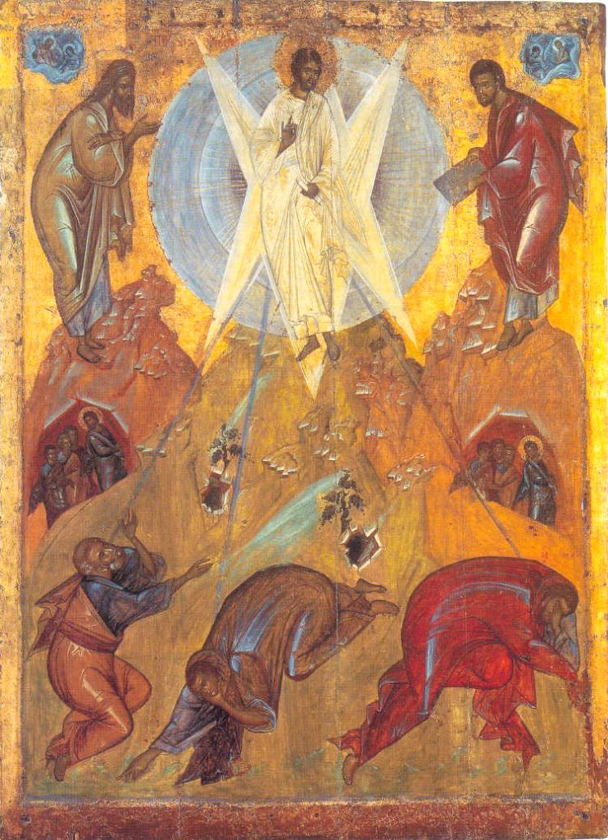
Преображение Господне (6/19 августа)

Slide 19
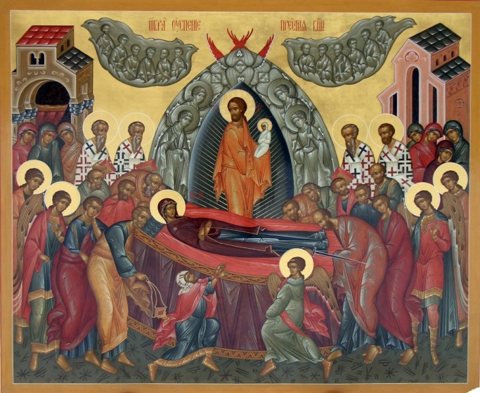
Успение Божией Матери (15/28 августа)

Slide 20
Великие недвунадесятые праздники
Покров Божией Матери (1/14 октября)
Обрезание Господне и память св. Василия Великого (1/14 января)
Рождество св. Иоанна Предтечи (24 июня/ 7 июля)
Память свв. Первоверховных апостолов Петра и Павла (29 июня/12 июля)
Усекновение главы св. Иоанна Предтечи (29 августа/11 сентября)

Slide 21
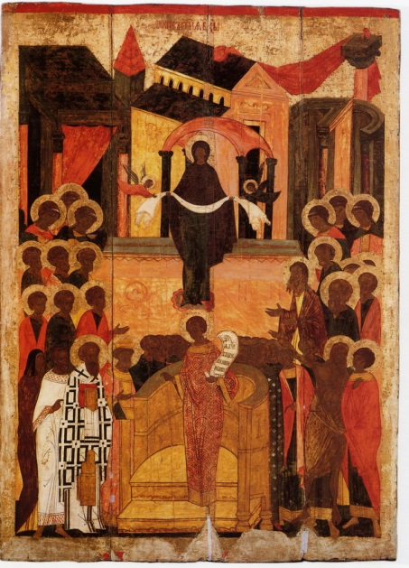
Покров Божией Матери (1/14 октября)

Slide 22
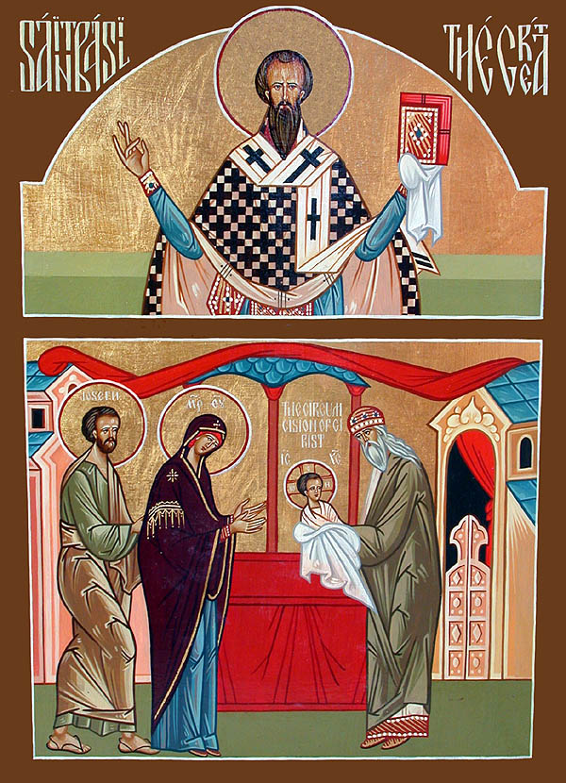
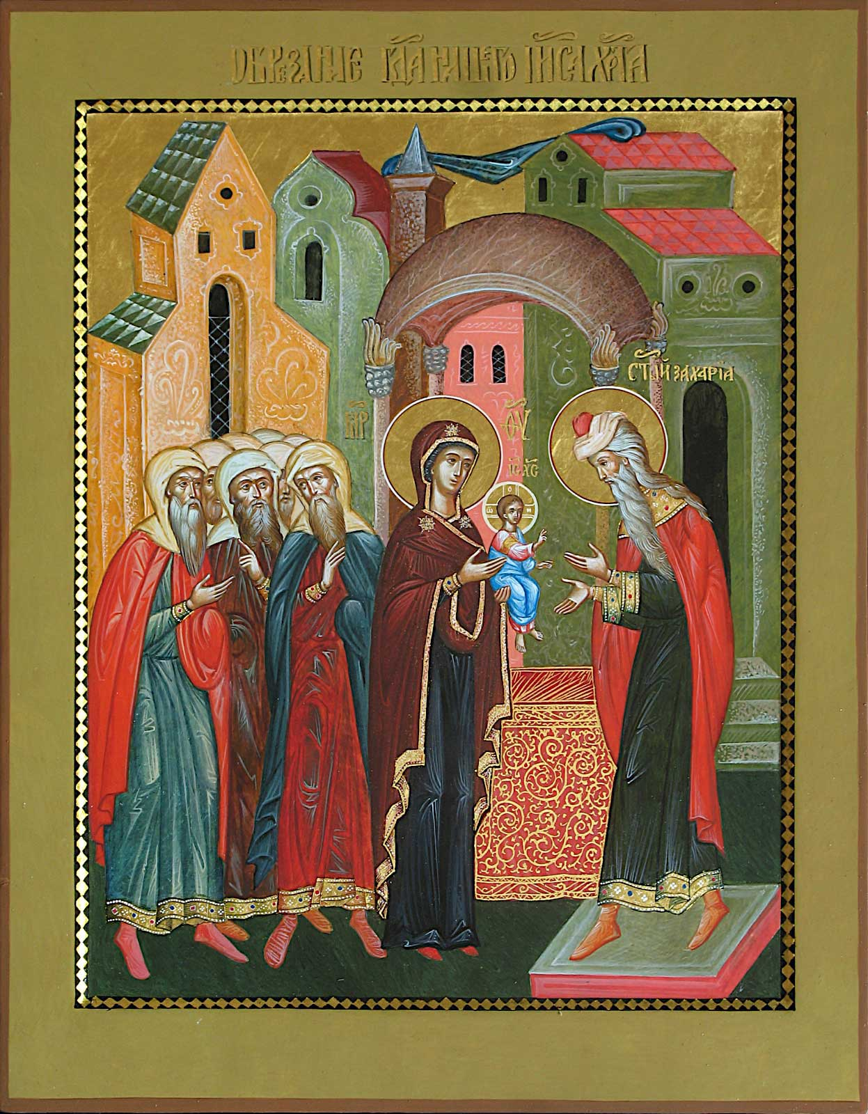
Обрезание Господне и память св. Василия Великого (1/14 января)

Slide 23
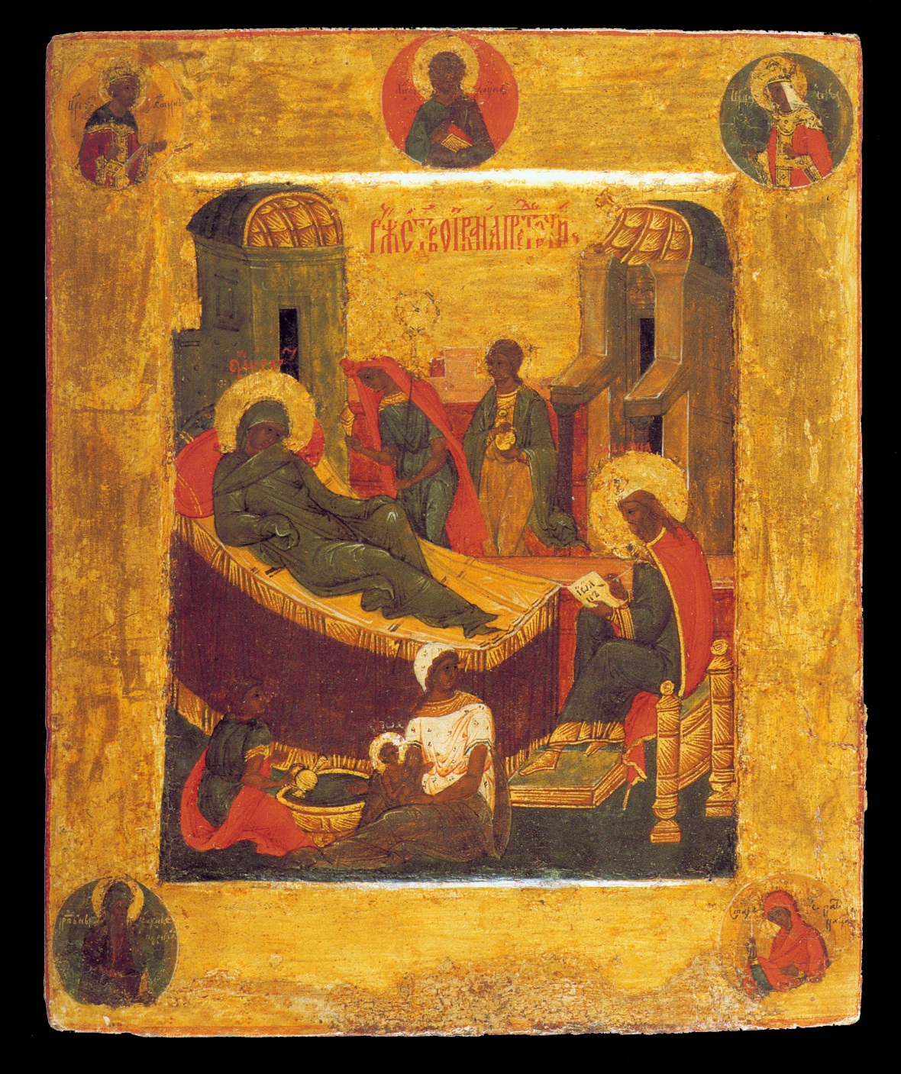
Рождество св. Иоанна Предтечи (24 июня/ 7 июля)

Slide 24
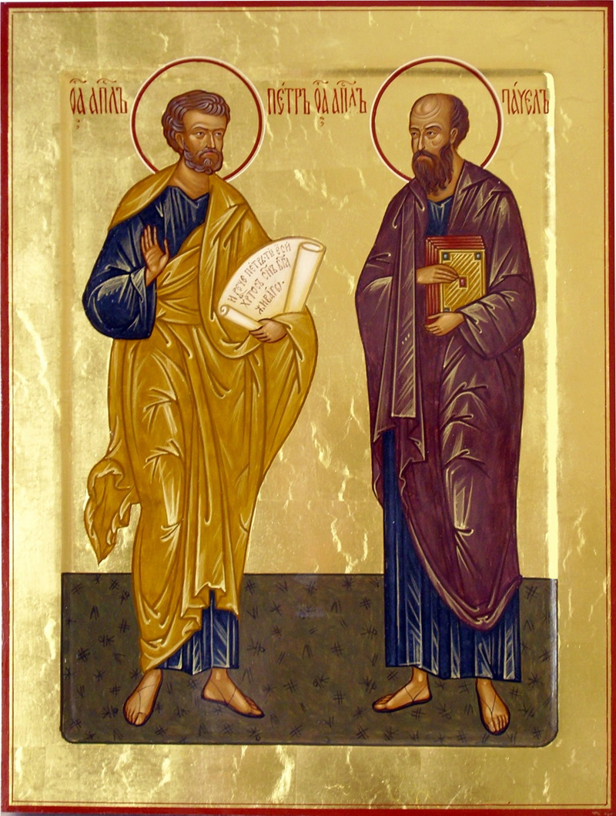
Память святых Первоверховных апостолов Петра и Павла (29 июня/12 июля)

Slide 25
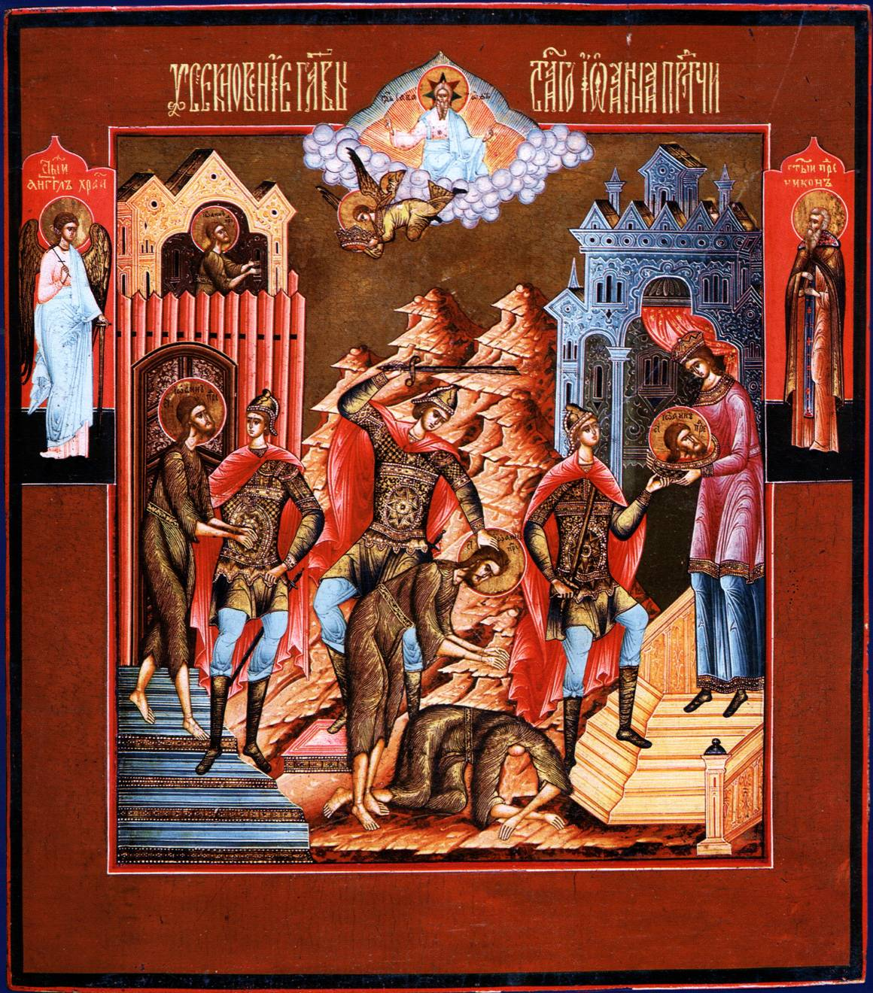
Усекновение главы св. Иоанна Предтечи (29 авг./11 сент.)

Slide 26
Многодневные посты
Великий пост (Святая Четыредесятница и Страстная седмица). Установлен в память и подражание сорокадневному посту Господа Иисуса Христа, для того, чтобы достойно встретить праздник Св. Пасхи.
Петров пост – в честь святых Апостолов. Начинается с понедельника после Недели Всех Святых и заканчивается в день памяти свв. Апп. Петра и Павла (12 июля)
Успенский пост – в честь праздника Успения Божией Матери. С 14 по 28 августа.
Рождественский (Филиппов) пост – в честь Рождества Христова. С 28 ноября по 6 января.

Slide 27
Однодневные посты
Среда и пятница в течение года, кроме Сплошных седмиц. Пост в среду установлен в воспоминание предания Иисуса Христа Иудой, а пост в пятницу - в память крестных страданий и смерти Спасителя.
Крещенский сочельник (Навечерие Богоявления) – (5/18 января)
День праздника Воздвижения Животворящего Креста Господня (14/27 сент.)
День праздника Усекновения главы св. Иоанна Предтечи (29 авг./11 сент.)

Slide 28
Как следует проводить праздничные дни?
Праздничные дни должно проводить следующим образом: не следует в эти дни работать, или делать дела мирские и житейские; нужно свято хранить их, т.е. совершать в эти дни дела святые и духовные, во славу Божию.
Почему в праздничные дни запрещено работать?
Запрещено работать в праздничные дни для того, чтобы беспрепятственно совершать святые и Богоугодные дела.
Что следует делать в праздничные дни?
В праздничные дни следует: приходить в церковь для общественного богослужения и научения в слове Божием; также и дома заниматься молитвой и чтением или беседами душеспасительными; посвящать Богу часть от своего имущества и употреблять это на нужды Церкви и служащих ей и на благотворение неимущим; посещать больных и заключённых в темницах и делать другие дела христианской любви.
Такие дела можно делать и в рабочие дни — и хорошо, кто может это делать. А кому препятствует работа, те, по крайней мере, праздничные дни должны освящать такими делами.
В праздничные дни порочные дела особенно грешны:
Те, кто в праздники позволяют себе легкомысленные игры и зрелища, светские песни, невоздержанность в пище и питье, — оскорбляют святость праздников. Если невинные и полезные работы не сообразуются со Святыми днями, то тем более — дела бесполезные, плотские и порочные.
Четвертая заповедь запрещает праздность и рассеянность:
Когда четвертая заповедь говорит о шестидневном делании, то она, без сомнения, осуждает тех, кто в будни не работает, а занимается бездельем и пустым времяпрепровождением.

Slide 29
Грехи против четвертой заповеди
Непочитание церковных праздников.
Непристойное поведение и пьянство в церковные праздники.
Леность и праздность в будничные дни.
Социальный паразитизм (жизнь за счет чужого труда).

Slide 30
Пятая заповедь
Почитай отца твоего и мать твою, [чтобы тебе было хорошо и] чтобы продлились дни твои на земле, которую Господь, Бог твой, дает тебе.

Slide 31
Пятая заповедь предписывает особые обязанности по отношению к родителям, учит почитанию их: почтительно обходиться с ними; повиноваться им; питать и покоить их во время болезни и старости; после их смерти, так же, как и при жизни, молиться о спасении их душ и верно исполнять их завещания, не противоречащие закону Божию и гражданскому.
Насколько тяжел грех непочтения к родителям?
Насколько легко и естественно любить и почитать родителей, которым мы обязаны жизнью, настолько тяжел грех непочитания их. Поэтому в законе Моисеевом за злословие по отношению к отцу или матери полагалась смертная казнь.
Исх. 21:17: Кто злословит отца своего, или свою мать, того должно предать смерти.

Slide 32
К пятой заповеди присоединено обещание благополучия и долголетия, для того, чтобы очевидной наградой побудить к исполнению заповеди, на которой утверждается порядок как семейной, так и общественной жизни.
Каким образом исполняется обещание благополучия и долголетия?
Примеры древних патриархов и праотцов показывают, что Бог даёт особую силу благословению родителей (см. Быт, гл. 27). Благословение отца утверждает домы детей (Сир 3:9). Бог особенно хранит жизнь и устраивает благополучие тех, кто почитает родителей на земле; и, как награду за совершённую добродетель, дарует бессмертную и блаженную жизнь в Отечестве небесном.
В заповедях о любви к ближним прежде всего упоминаются родители, потому что родители, естественно, к нам ближе всех.
В пятой заповеди под наименованием родителей следует понимать всех, кто в разном отношении бывает для нас вместо родителей.

Slide 33
Кто для нас может быть вместо родителей?
Вместо родителей для нас являются: отечество, потому что оно есть великое семейство, в котором подданные являются его детьми; пастыри и учителя духовные, потому что они учением и Таинствами рождают нас в жизнь духовную и воспитывают в ней; старшие по возрасту; благодетели; начальствующие в разных отношениях.
Священное Писание говорит о почтении к власти:
Всякая душа да будет покорна высшим властям: ибо нет власти не от Бога; существующие же власти от Бога установлены. Посему противящийся власти противится Божию установлению (Рим. 13:1-2).
Потому надобно повиноваться не только из страха наказания, но и по совести (Рим. 13:5).
Бойся, сын мой, Господа и царя; с мятежниками не сообщайся (Притч 24:21).
Отдавайте кесарево кесарю, а Божие Богу (Мф. 22:21).
Бога бойтесь, царя чтите (1 Пет 2:17).
Наша любовь к Отечеству должна простираться до готовности отдать за него свою жизнь (см. Ин.15:13).

Slide 34
Священное Писание говорит о почтении к пастырям и учителям духовным:
Повинуйтесь наставникам вашим и будьте покорны: ибо они неусыпно пекутся о душах ваших, как обязанные дать отчет; чтоб они делали это с радостию, а не воздыхая: ибо это для вас не полезно (Евр. 13:17).

Slide 35
Священное Писание говорит о почтении к старшим по возрасту:
Старца не укоряй, но увещай, как отца; младших, как братьев; стариц, как матерей; молодых, как сестер (1 Тим. 5:1-2).
Пред лицом седого вставай и почитай лице старца, и бойся (Господа) Бога твоего (Лев 19:32).
Благодетелей следует почитать, как родителей. Удостовериться в этом можно на примере Самого Господа Иисуса Христа, Который повиновался Иосифу, несмотря на то, что Иосиф не был Его отцом, а только воспитателем (см. Лк. 2:51).

Slide 36
Начальствующих следует почитать после родителей, подобно им. Это те, кто заботится о нашем благочестивом воспитании, т.е. Учителя и наставники; кто охраняет нас от беспорядков и неустройства в обществе, т.е. Начальники гражданские; те, кто защищает нас от обид силой законов, т.е. Судьи; те, кому Государь вверяет сохранение и защиту общественной безопасности от врагов, т.е. Начальники военные.
Священное Писание говорит о почтении к начальствующим:
Отдавайте всякому должное: кому подать, подать; кому оброк, оброк; кому страх, страх; кому честь, честь (Рим. 13:7).

Slide 37
Священное Писание говорит так о подчиненности служителей и рабов господам:
Рабы, повинуйтесь господам своим по плоти со страхом и трепетом, в простоте сердца вашего, как Христу, не с видимою только услужливостию, как человекоугодники, но как рабы Христовы, исполняя волю Божию от души (Еф. 6:5-6).
Слуги, со всяким страхом повинуйтесь господам, не только добрым и кротким, но и суровым (1 Пет 2:8).

Slide 38
Священное Писание предписывает обязанности к детям соответственно обязанностям родителей:
Отцы, не раздражайте детей ваших, но воспитывайте их в учении и наставлении Господнем (Еф. 6:4).

Slide 39
Священное Писание о долге и обязанности пастырей по отношению к духовной пастве говорит так:
Пасите Божие стадо, какое у вас, надзирая за ним не принужденно, но охотно и богоугодно, не для гнусной корысти, но из усердия, и не господствуя над наследием Божиим, но подавая пример стаду (1 Пет 5:2-3).

Slide 40
Священное Писание о долге и обязанностях начальствующих и владеющих говорит так:
Господа, оказывайте рабам должное и справедливое, зная, что и вы имеете Господа на небесах (Кол 4:1).

Slide 41
Как следует поступать, когда требуют от нас противного Священному Писанию?
Если случится, что родители или начальники потребуют чего-либо противоречащего вере или закону Божию, тогда следует сказать им, как сказали апостолы начальникам иудейским: Судите, справедливо ли пред Богом — слушать вас более, нежели Бога? (Деян. 4:19). И следует претерпеть за веру и закон Божий всё, что бы ни последовало.

Slide 42
«Если власть принуждает православных верующих к отступлению от Христа и Его Церкви, а также к греховным, душевредным деяниям, Церковь должна отказать государству в повиновении. Христианин, следуя велению совести, может не исполнить повеления власти, понуждающего к тяжкому греху. В случае невозможности повиновения государственным законам и распоряжениям власти со стороны церковной Полноты, церковное Священноначалие по должном рассмотрении вопроса может предпринять следующие действия: вступить в прямой диалог с властью по возникшей проблеме; призвать народ применить механизмы народовластия для изменения законодательства или пересмотра решения власти; обратиться в международные инстанции и к мировому общественному мнению; обратиться к своим чадам с призывом к мирному гражданскому неповиновению»
(Основы социальной концепции
Русской Православной Церкви).

Slide 43
Грехи против пятой заповеди
Непочитание родителей, пастырей и старших.
Неподчинение начальникам, светским властям и законам государства.

